Slide 1

인공 지능
MNIST
14110088 정건우.
Notes:
更多模板请关注：https://haosc.taobao.com

Slide 2
목차
index
01
트레이닝 결과
02
Overffiting 극복
03
코드 설명
04
시연

Slide 3
목표
목표 – MNIST 의 트레이닝 정확도 향상 시키는 방법

Slide 4
트레이닝 결과
96% 입력 노드 개수 늘리고 Dropout, 학습률 조정
93% 학습률 조정
89% Relu 이용
73% 레이어 한층에
Xsigmoiud 이용
1
2
3
4
MNIST 를 공부하면서 트레이닝 결과를 높이기 위한
여러가지 기법을 찾아보며 사용하였습니다.
가장 큰 효과를 보였던 변경은
Sigmoid 함수를 Relu 함수로 변경했을때 입니다. ( 73% => 89% )

Slide 5
Overfitting
A
Dropout
입력 layer 나 hidden layer의 일부 뉴런을 생략하고
줄어든 신경망을 통해 학습을 수행한다.
B
Regularization
상수를 통해 중요도를 설정할 수 있음

Slide 6
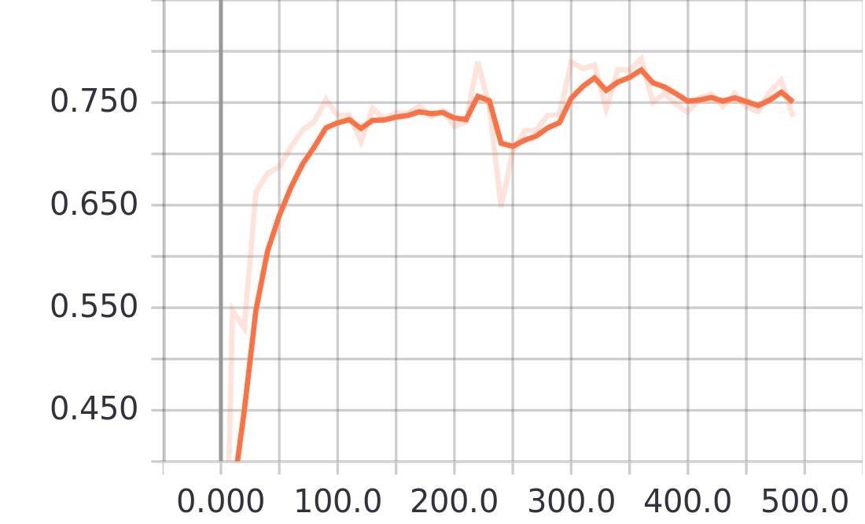
Sigmoid 이용, hidden layer 1층, input node 500개, learning rate 0.1
73%

Slide 7
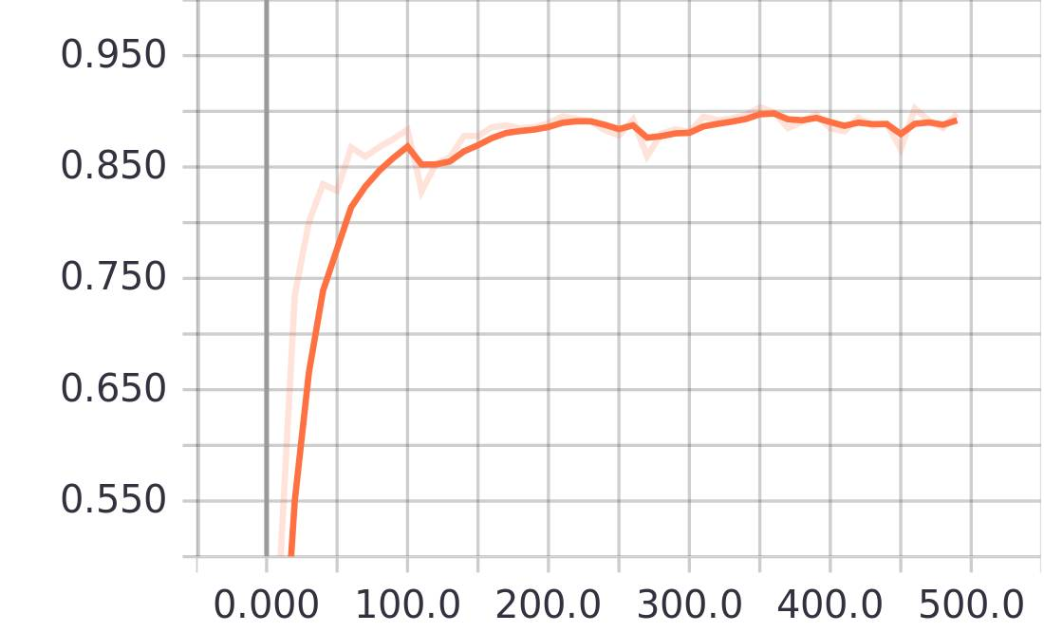
Relu 이용, hidden layer 1층, input node 500개, learning rate 0.1
89%

Slide 8
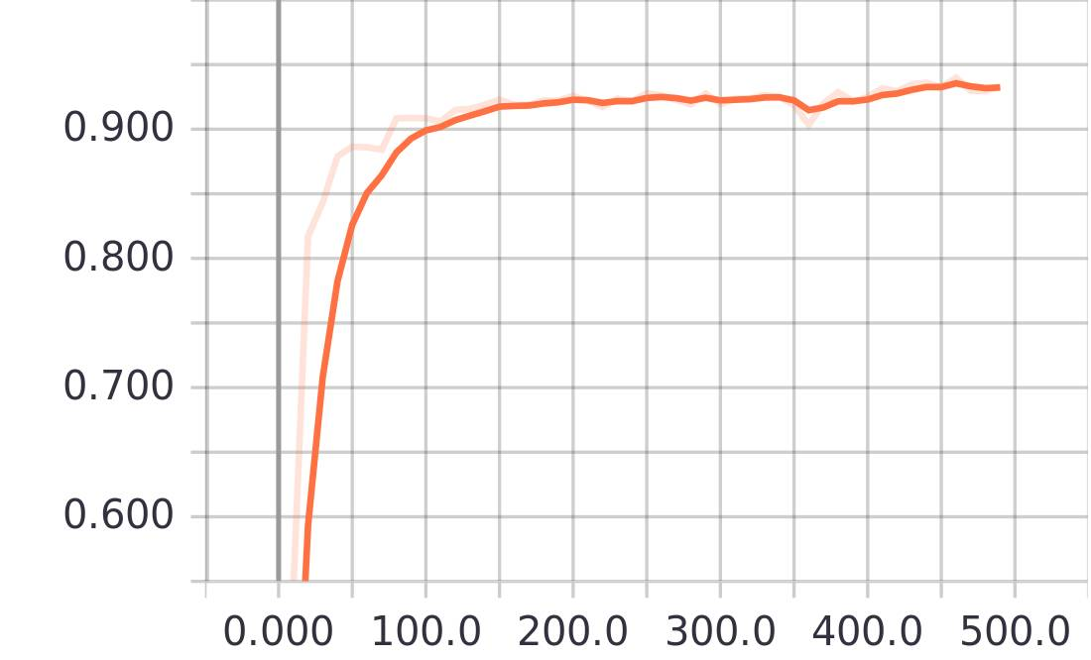
Relu이용, hidden layer 1층, input node 500개, learning rate 0.01
93%

Slide 9
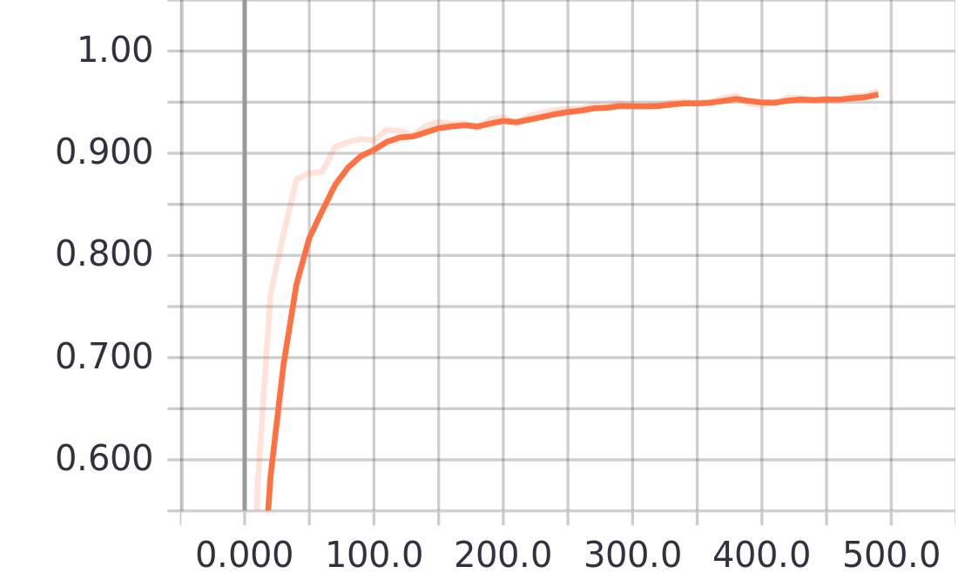
Relu이용, hidden layer 1층, dropout 0.7, input node 700개, learning rate 0.001,
96%

Slide 10
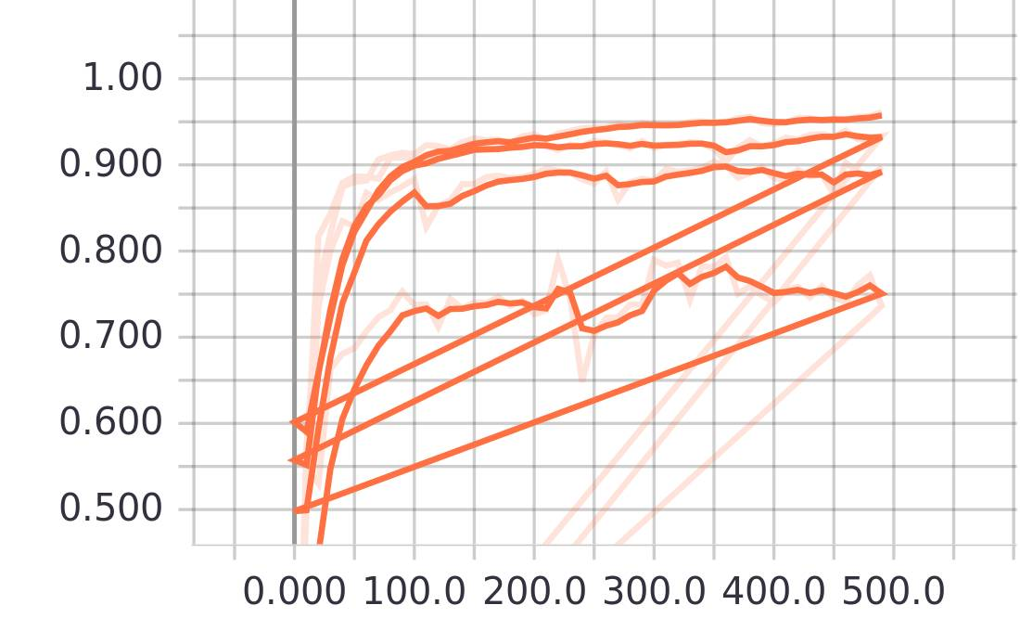
Code 설명 ( 데이터 학습 횟수 )
96%
93%
89%
73%

Slide 11
시 연
시 연

Slide 12
MNIST
감사합니다
발표 마치겠습니다.
14110088 정건우

